Slide 1



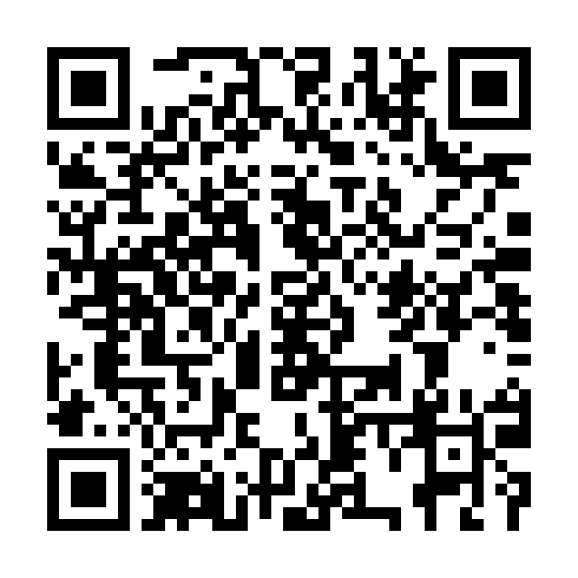


852
MO, 19.04. bis vsl. Ende Oktober 2021:
Baumaßnahme in Alling / An Weinberg:
Verlegung der Hst. „Weidenlohstr.“ (852)
Umleitungsfahrplan und Mehrzeitbedarf
Sehr geehrte Fahrgäste,
zwischen Montag, dem 19.04. und vsl. Ende Oktober 2021, muss die MVV-Regionalbuslinie 852 aufgrund einer baustellenbedingten Vollsperrung der Straße „Am Weinberg“ zwischen Alling und Germannsberg eine Umleitungsstrecke über die St 2069 und Steinlach befahren. Somit entsteht ein Mehrzeitbedarf von 4 Minuten je Fahrtrichtung.
Die Hst. „Weidenlohstraße“ wird für die Linie 852 in die Antonistraße verlegt (ca. 80m entfernt vom aktuellen Standort). Die Linien X900 und X920 sowie das MVV-RufTaxi halten weiterhin am regulären Standort.
Durch die Fahrzeitverlängerung beginnt jede Fahrt 1 Minute früher. Entsprechend verändern sich die Umsteigezeiten in „Fürstenfeldbruck (S)“ und „Germering-U. (S)“.
Der Umleitungsfahrplan ist an den Haltestellen angebracht und in der elektronischen Fahrplanauskunft des MVV unter www.mvv-muenchen.de abrufbar.
Wir bitten um Beachtung.
Wir wünschen Ihnen eine gute Fahrt!
MVV und Verkehrsunternehmen Busverkehr Südbayern
MVV-Hotline 089 / 41 42 43 44
www.mvv-muenchen.de
Aushang gültig bis 31.10.2021

